Slide 1




Slide 2
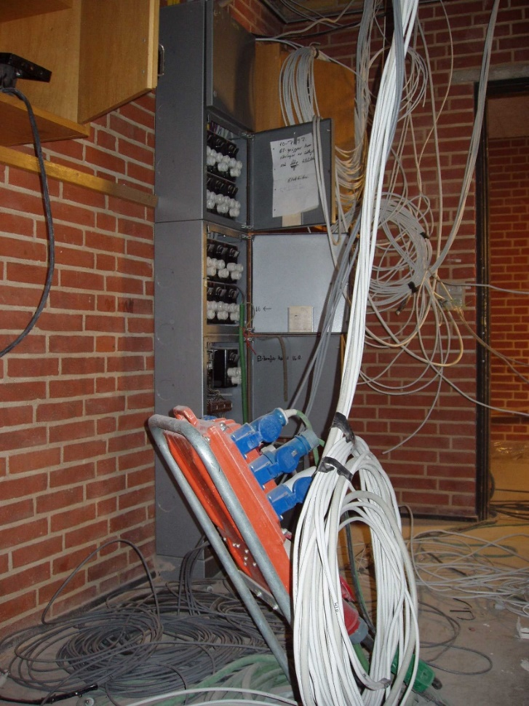
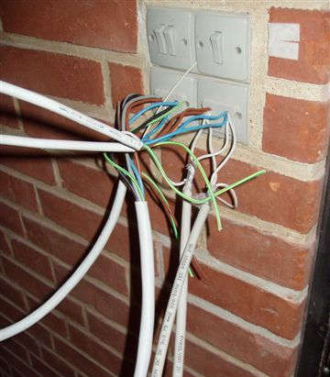
Verifikation
Eftersyn – Afprøvning - Dokumentation

Slide 3
Verifikation
Efter
DS/HD 60364

Slide 4
Installationsbekendtgørelsen 1082, kapitel 6:
§ 75. Efter udførelse af en elektrisk installation skal det verificeres, at installationen opfylder denne bekendtgørelse. Verifikation skal foretages, inden den elektriske installation idriftsættes
Stk. 2. Verifikation omfatter eftersyn, afprøvning og rapportering.
Stk. 3. Eftersyn og afprøvning skal udføres efter den på verifika-tionstidspunktet i Danmark gældende udgave af HD 60364-6, Elektriske lavspændingsinstallationer, del 6, Verifikation.
Stk. 4. Rapportering skal opbevares i overensstemmelse med bestemmelser om slutkontrol i bekendtgørelse om kvalitetsledel-sessystemer (KLS) for autoriserede virksomheder på el-, vvs- og kloak-installationsområdet og for virksomheder med virksomhedsgod-kendelse på gasområdet.
Stk. 5. Arbejde på elområdet omfattet af bekendtgørelse om sim-ple arbejder på el-, vvs- og kloakinstallationsområdet, som enhver må udføre, kræver ikke verifikation efter stk. 1.

Slide 5

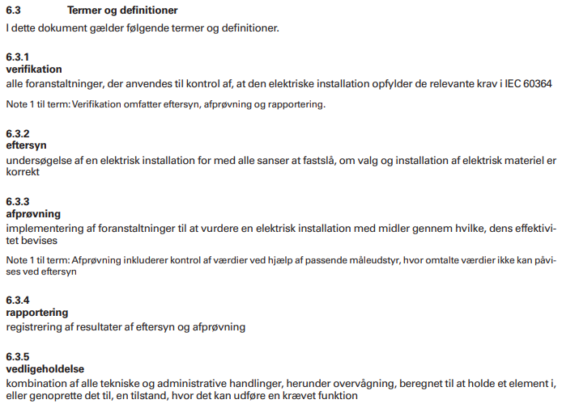
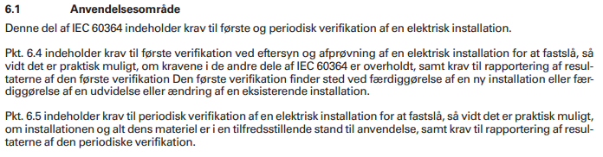

Slide 6
Installationsbekendtgørelsen 1082:
Kapitel 9
Straf
§ 85. Medmindre strengere straf er forskyldt efter anden lovgivning, straffes med bøde den, som
1) overtræder de generelle sikkerhedskrav, jf. §§ 6-16,
2) overtræder §§ 17-74,
3) undlader at foretage verifikation efter § 75,
4) overtræder §§ 76-83,
5) undlader at indberette hel eller delvis fravigelse fra den i Danmark gældende udgave af standardserien for elektriske lavspændingsinstallationer HD 60364, jf. § 84, stk. 1,
6) indberetter forkerte oplysninger, jf. § 84, stk. 2, eller
7) overtræder § 84, stk. 3.
Stk. 2. Der kan pålægges selskaber mv. (juridiske personer) strafansvar efter reglerne i straffelovens 5. kapitel.
§ 86. Forældelsesfristen for strafansvaret er 10 år.

Slide 7


KLS-krav:
Der skal udarbejdes en procedure, der sikrer, at eftersyn og afprøvning gennemføres.
Procedure for eftersyn og afprøvning skal dokumenteres.
Notes:
Eftersyn og afprøvning skal foretages af medarbejdere, der er sagkyndige og har kompetencer indenfor eftersyn og afprøvning.

Slide 8


KLS-krav:
Virksomheden skal i kvalitetsledelsessystemet opbevare:
Dokumentation og sporbarhed for udført slutkontrol og kopi af tilsyns- eller kontrolrapporter, herunder tjeklister for egne slutkontroller af alt autorisationskrævende arbejde.
hvem der udførte installationen,
hvem der udførte slutkontrollen,
dato for udførelse og
resultatet af slutkontrollen.

Slide 9
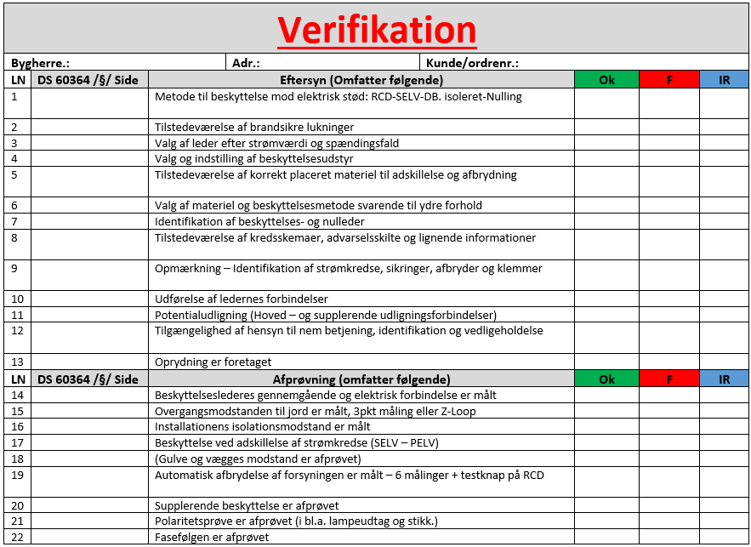
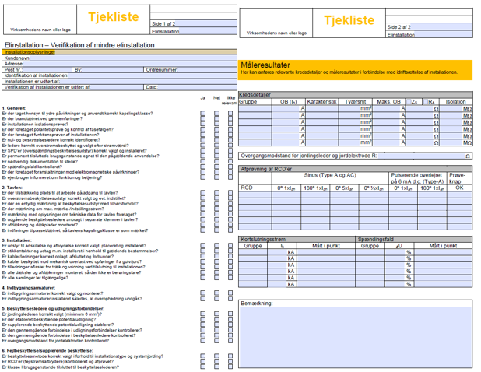
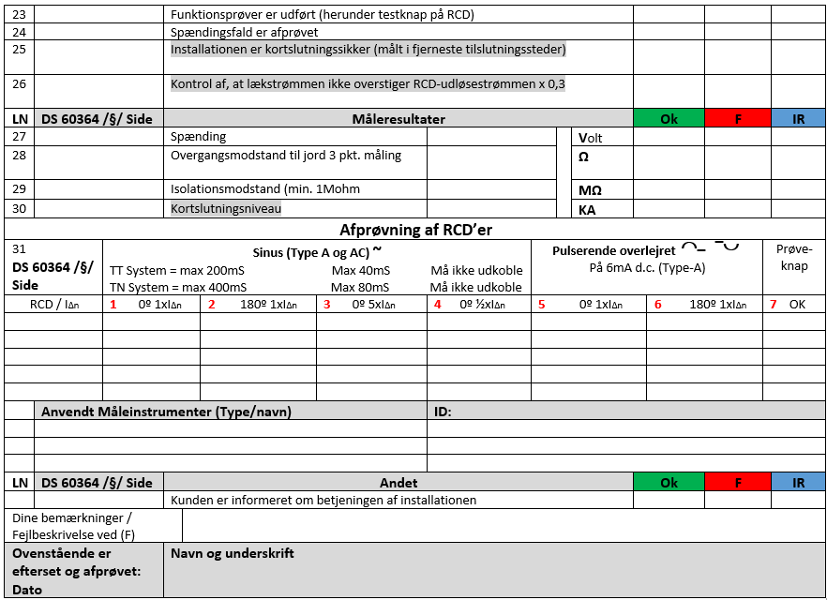
DS/HD 60364 kap. 6.4.3:
Følgende prøver skal udføres i det omfang, de er relevante, og bør fortrinsvis udføres i denne rækkefølge:

Slide 10

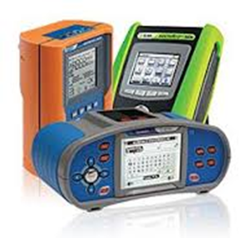

Verifikation omfatter eftersyn, afprøvning og rapportering.
Eftersyn
Undersøgelse af en elektrisk installation, for med alle sanser at fastslå, om valg og installation af elektrisk materiel er korrekt.
Afprøvning
Gennemførelse af målinger i en elektrisk installation for at bevise dens effektivitet.
Rapportering
Registrering af resultater af eftersyn og afprøvning.

Slide 11


Allerførst udføres en visuel kontrol af permanent tilsluttet udstyr og synlig installation for at sikre, at der ikke er synlige beskadigelser og at det i øvrigt er i overensstemmelse med fabrikanters og myndig-heders sikkerhedskrav.
Notes:
Den visuelle gennemgang skal endvidere sikre, at brandtætninger, sikkerhedsudstyr m.m. er til stede og intakte.
Endelig skal den sikre, at alle spændingsførende dele er afsluttet i lukkede forbindelsesrum (tavler, dåser, underlag m.m.)

Slide 12

Første verifikation - generelt
Installationen skal, inden den tages i brug af brugeren, hvor det er praktisk muligt, verificeres både under udførelse og efter færdiggørelse.
Til første verifikation skal eventuelle skemaer og dokumentation fra 514.5 (side 223) indgå.
Verifikationen må ikke være til fare for personer, husdyr eller ejendom (selv om kredsen er fejlbehæftet).

Slide 13

Første verifikation - eftersyn
Eftersyn foretages inden afprøvning og skal normalt udføres, inden installationen sættes under spænding.
Og foretages for at kontrollere, at det elektriske materiel , der er en del af den faste installation, er
I overensstemmelse med relevante materielstandarder.
Korrekt valgt og installeret.
Uden synlige beskadigelser, der kan forringe sikkerheden.

Slide 14
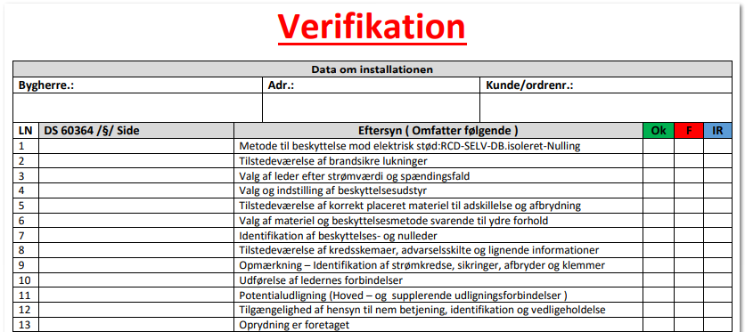
Første verifikation - eftersyn
Eftersyn skal mindst omfatte kontrol af følgende, hvor det er relevant:

Slide 15
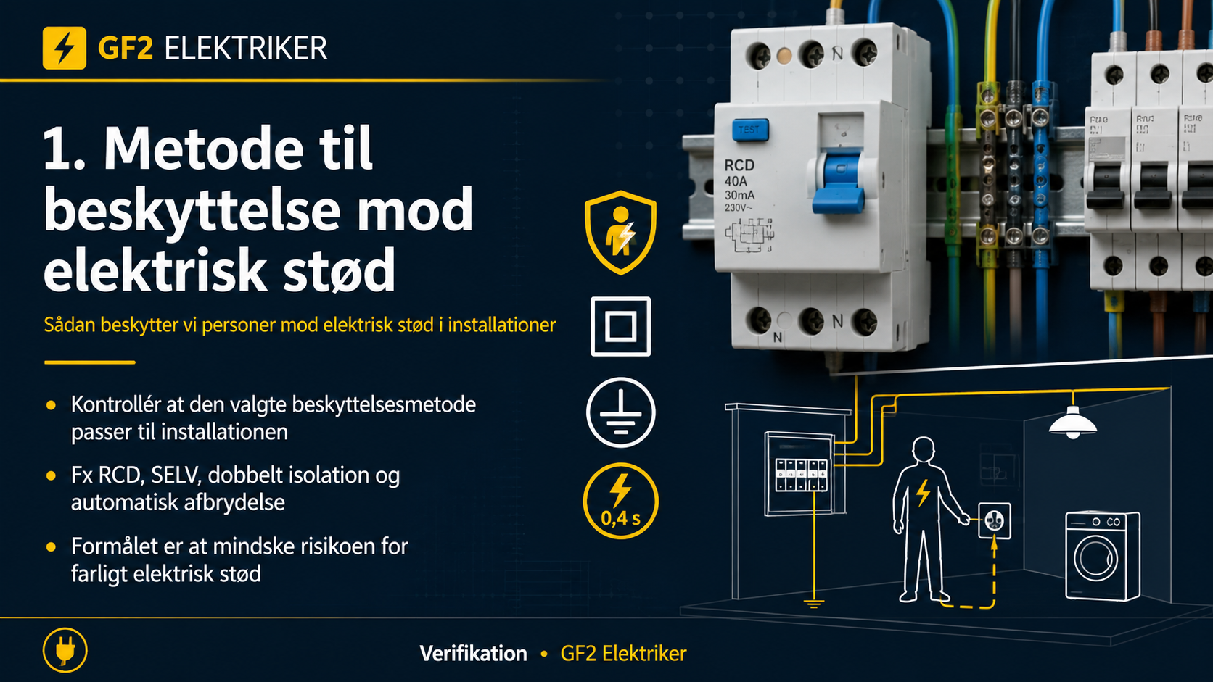

Slide 16
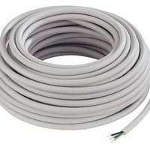
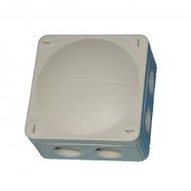
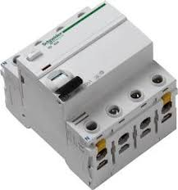

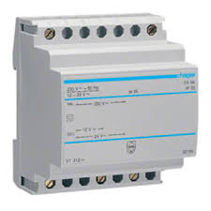
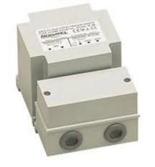
Første verifikation - eftersyn
1. Metode til beskyttelse mod elektrisk stød, f.eks. :
Isolering
Kapslinger
Automatisk afbrydelse af forsyningen
Dobbelt eller forstærket isolation
Separat strømkreds
ELV m.m.

Slide 17


Slide 18
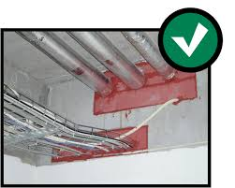
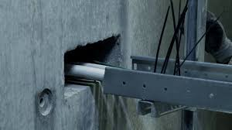

Første verifikation - eftersyn
2. Tilstedeværelse af brandbarrierer og andre foranstaltninger mod spredning af brand og beskyttelse mod termiske påvirkninger.

Slide 19

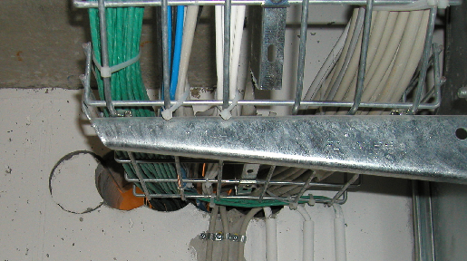
Første verifikation - eftersyn
2. Ved ledningssystemer igennem bygningsdele, fx gulve og vægge, skal åbningen lukkes, så der er samme modstandsevne mod brand, som den pågældende bygningsdel

Slide 20
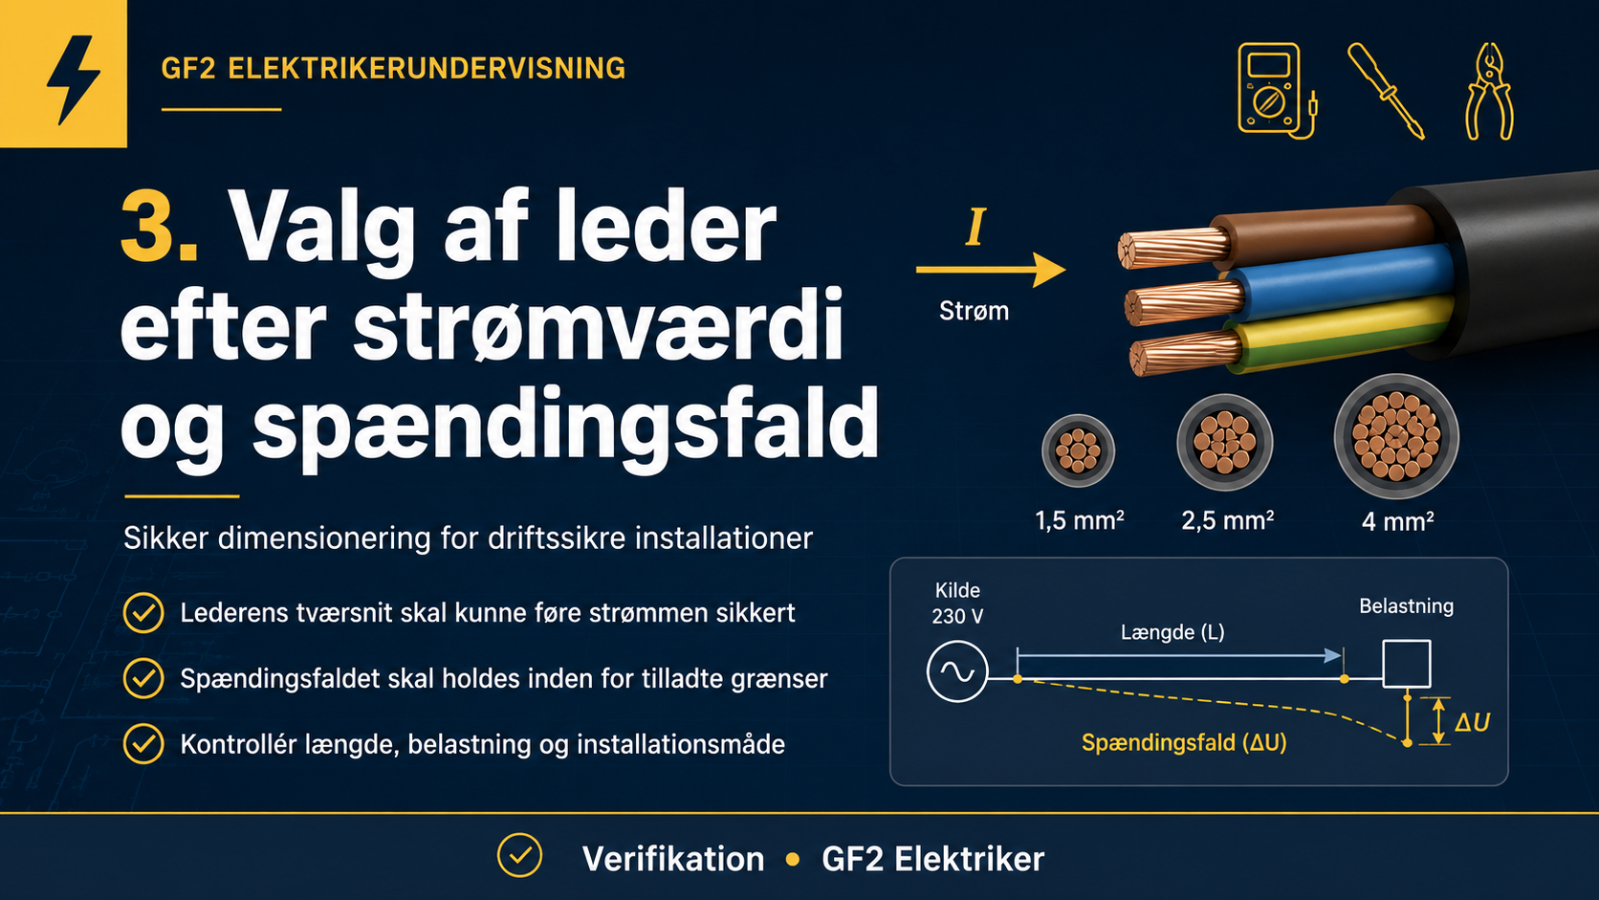

Slide 21
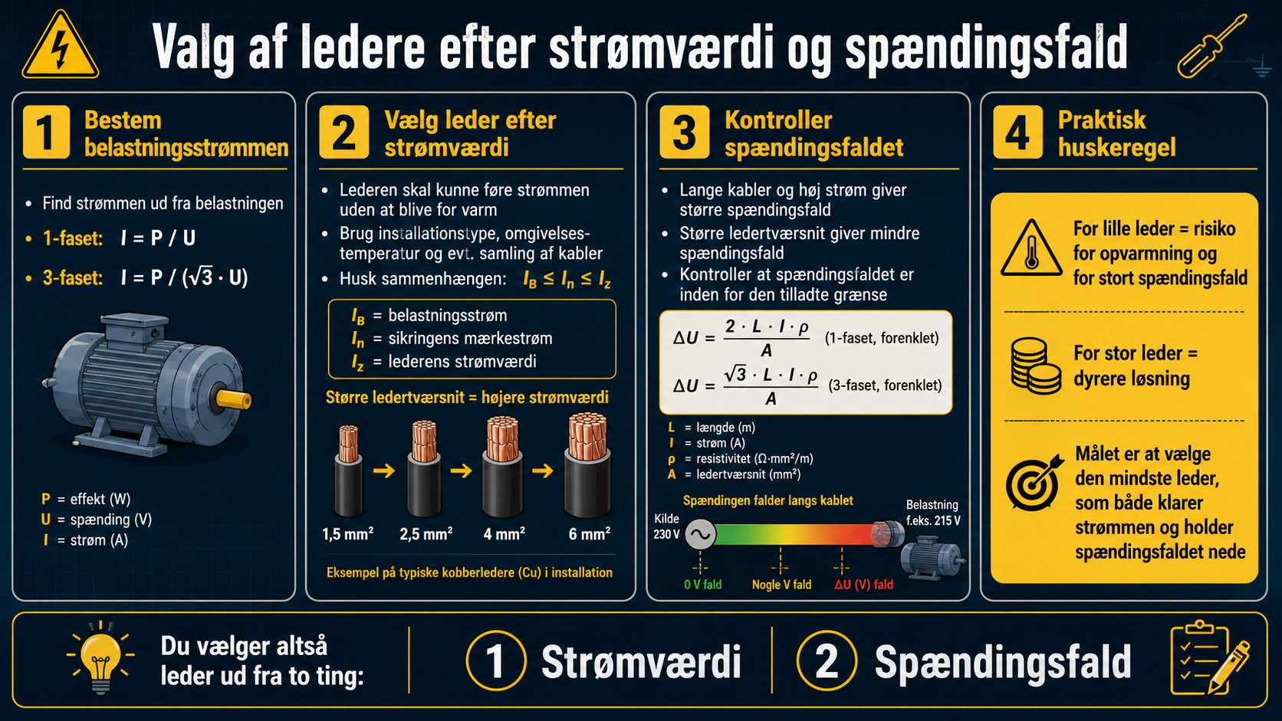
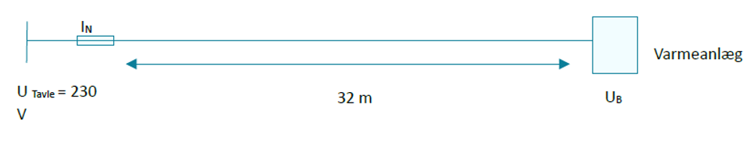

Slide 22


Slide 23
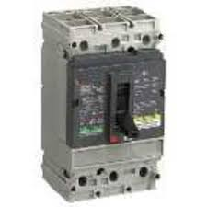
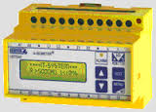
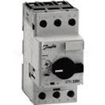
Første verifikation - eftersyn
4. Valg og indstilling af beskyttelses- og overvågningsudstyr

Slide 24





Slide 25
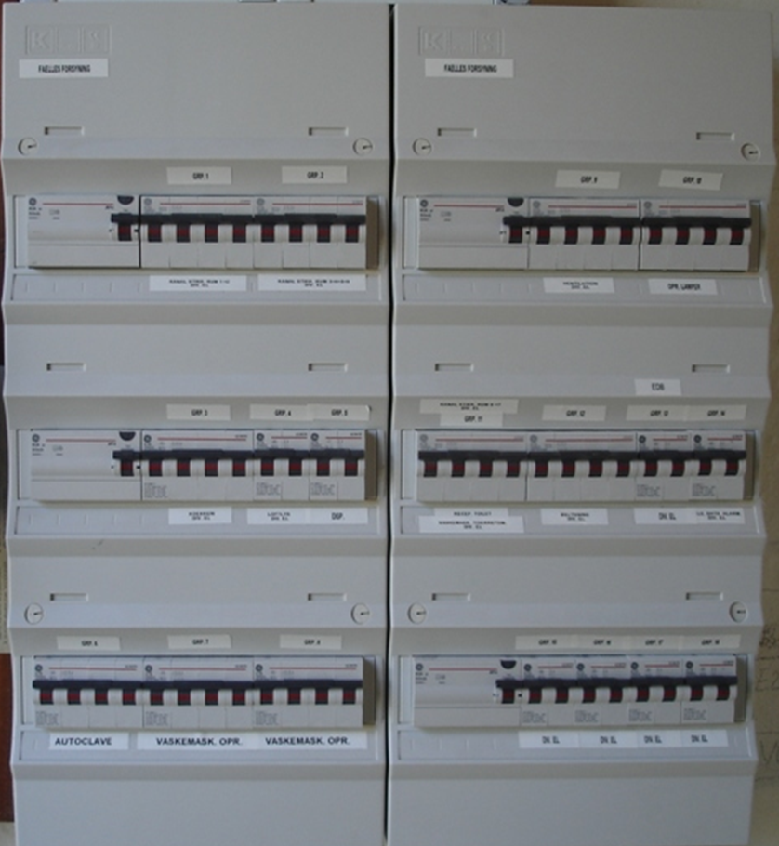
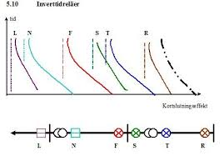
Første verifikation - eftersyn
5. Tilstedeværelse og korrekt placering af egnet udstyr til adskillelse og afbrydelse

Slide 26


Slide 27
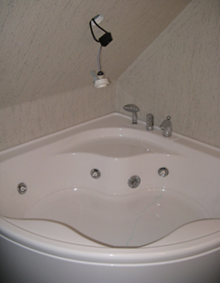
Første verifikation - eftersyn
6. Valg af materiel og beskyttelsesforanstaltninger svarende til de ydre påvirkninger

Slide 28
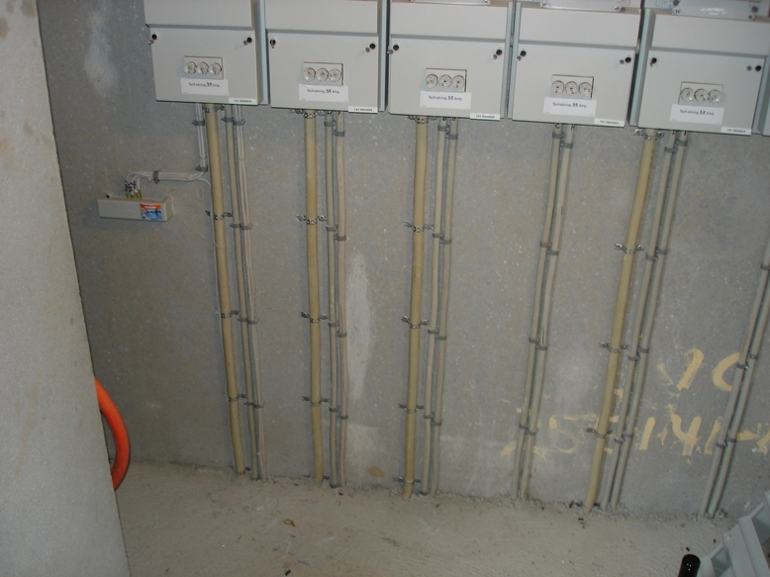
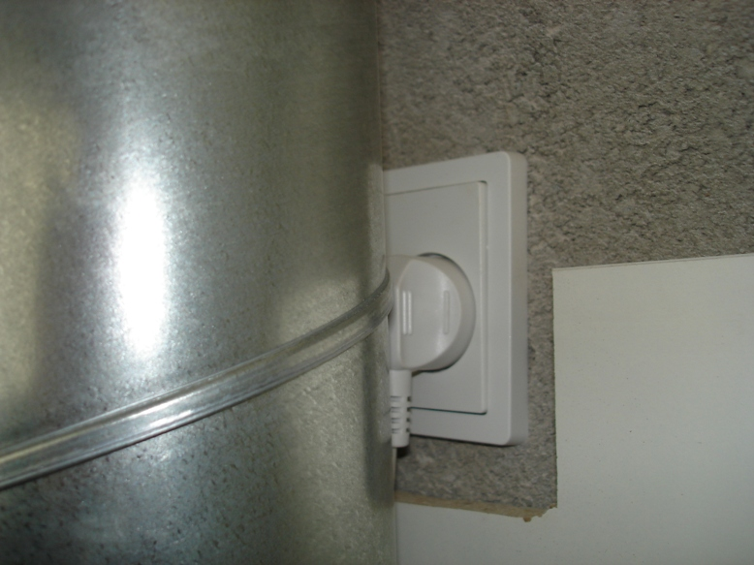
Første verifikation - eftersyn
6. Valg af materiel og beskyttelsesforanstaltninger svarende til de ydre påvirkninger

Slide 29


Første verifikation - eftersyn
Eftersyn skal omfatte alle særlige krav til særlige installationer eller områder

Slide 30
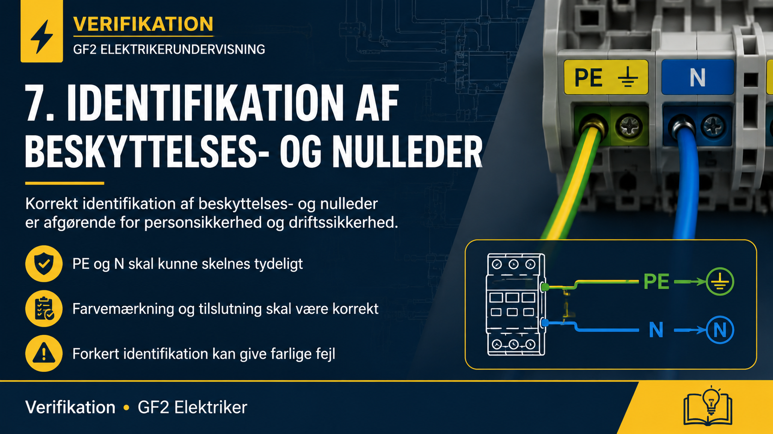

Slide 31
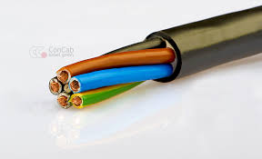
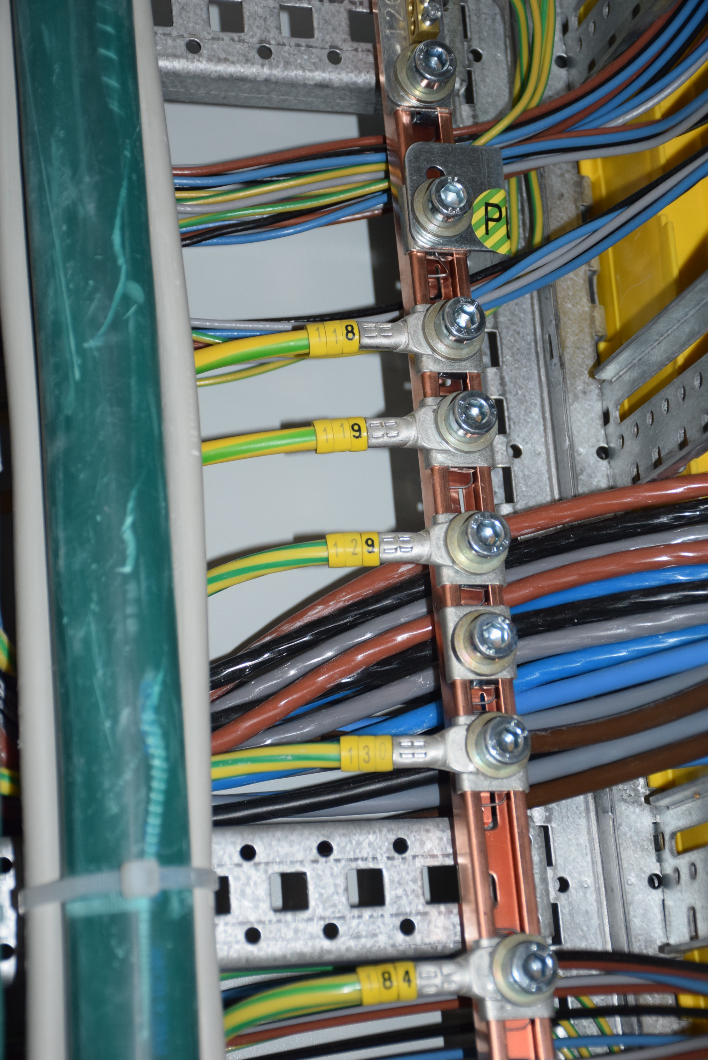
Første verifikation - eftersyn
7. Korrekt identifikation af nulledere og beskyttelsesledere

Slide 32
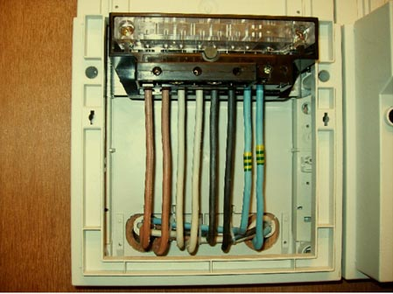
Første verifikation - eftersyn
Isolerede PEN-ledere skal mærkes på en af følgende måder:
Lyseblå over hele deres længde, og dertil grøn/gul tape ved enderne
Grøn/gul over hele deres længde, og dertil blå tape ved enderne.

Slide 33


Slide 34


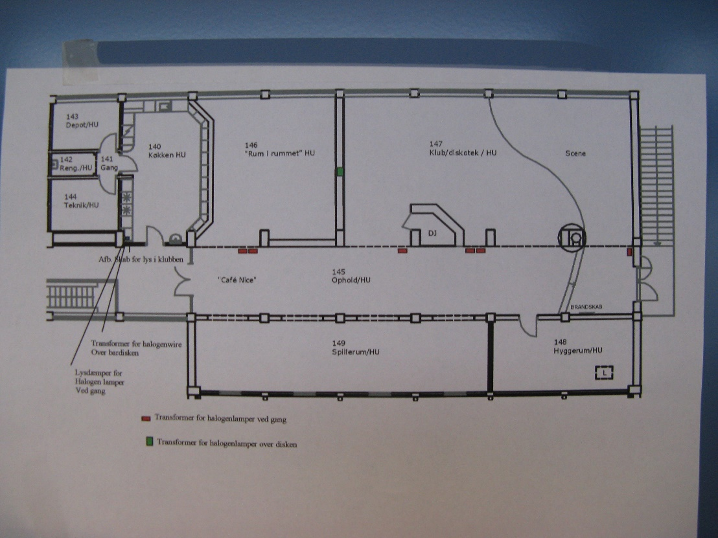
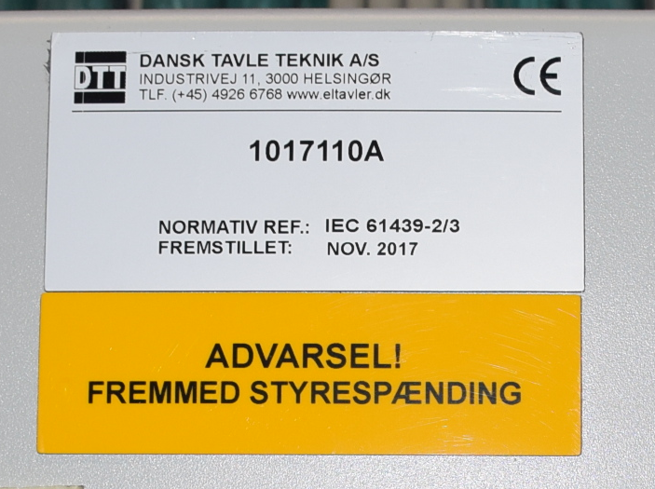
Første verifikation - eftersyn
8. Tilstedeværelse af diagrammer, advarselsskilte eller anden lignende information.
Placering af transformere

Slide 35
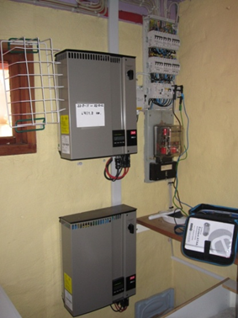
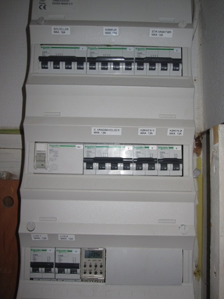
Første verifikation - eftersyn
Solceller
Notes:
Er der beskyttelse mod indirekte berøring

Slide 36


Slide 37
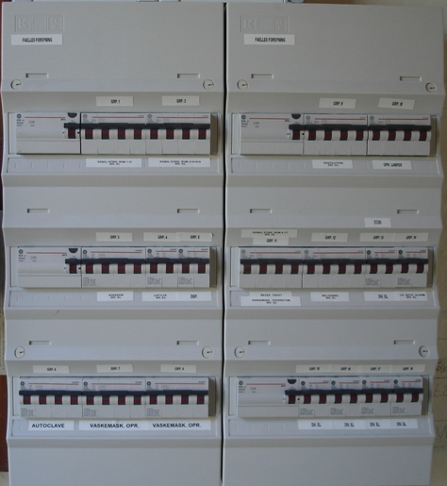
Første verifikation - eftersyn
9. Identifikation af strømkredse, overstrømsbeskyttelsesudstyr, kontakter, klemmer osv.
Ved flere RCD-afbrydere i tavler skal RCD´erne opmærkes med tilhørs-
forhold.
Opmærkning er særlig vigtig ved 30mA og 300mA RCD-beskyttelse.
(Husk, at der nu skal minimum 2 RCD i visse gruppetavler).

Slide 38
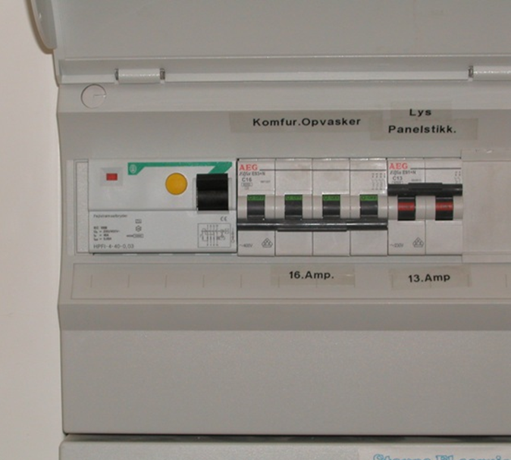
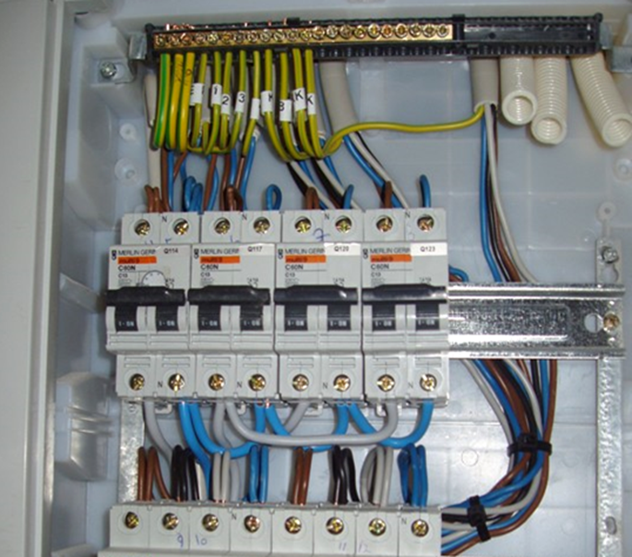
Første verifikation - eftersyn
9. Identifikation af strømkredse, overstrømsbeskyttelsesudstyr, kontakter, klemmer osv.

Slide 39
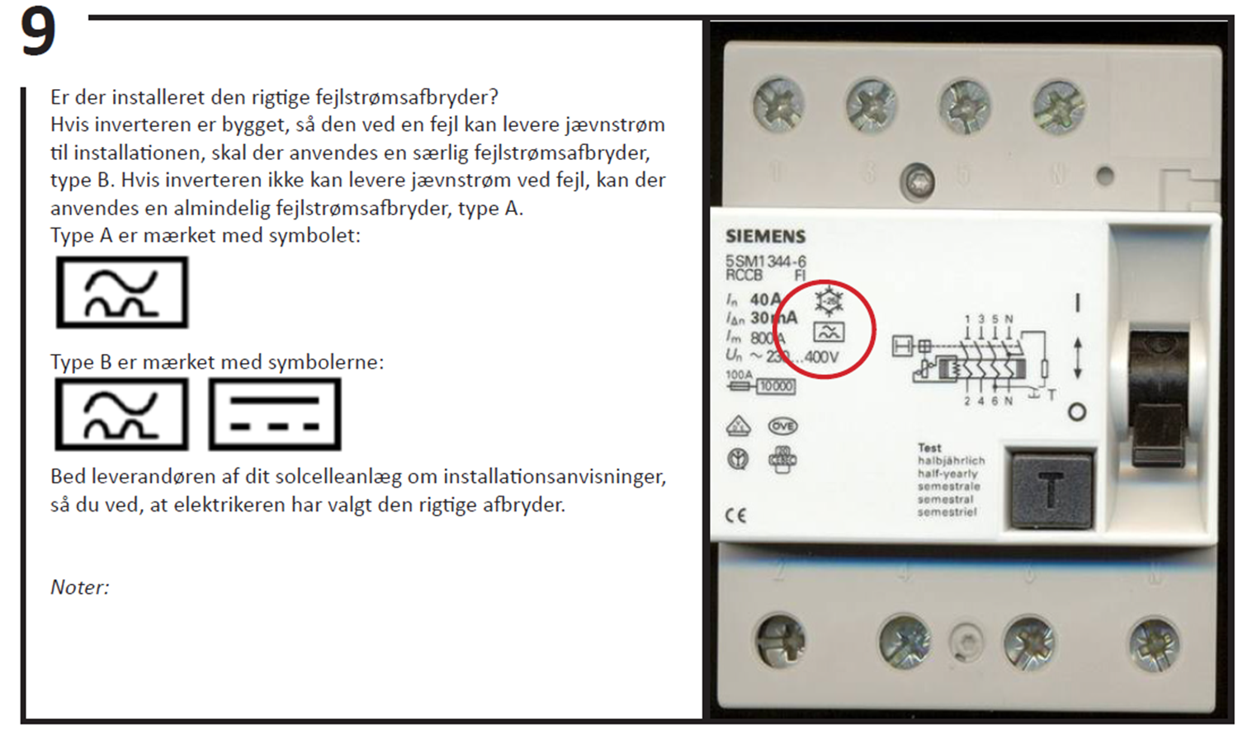
Første verifikation - eftersyn
Vejledning til montering af solcelleanlæg

Slide 40
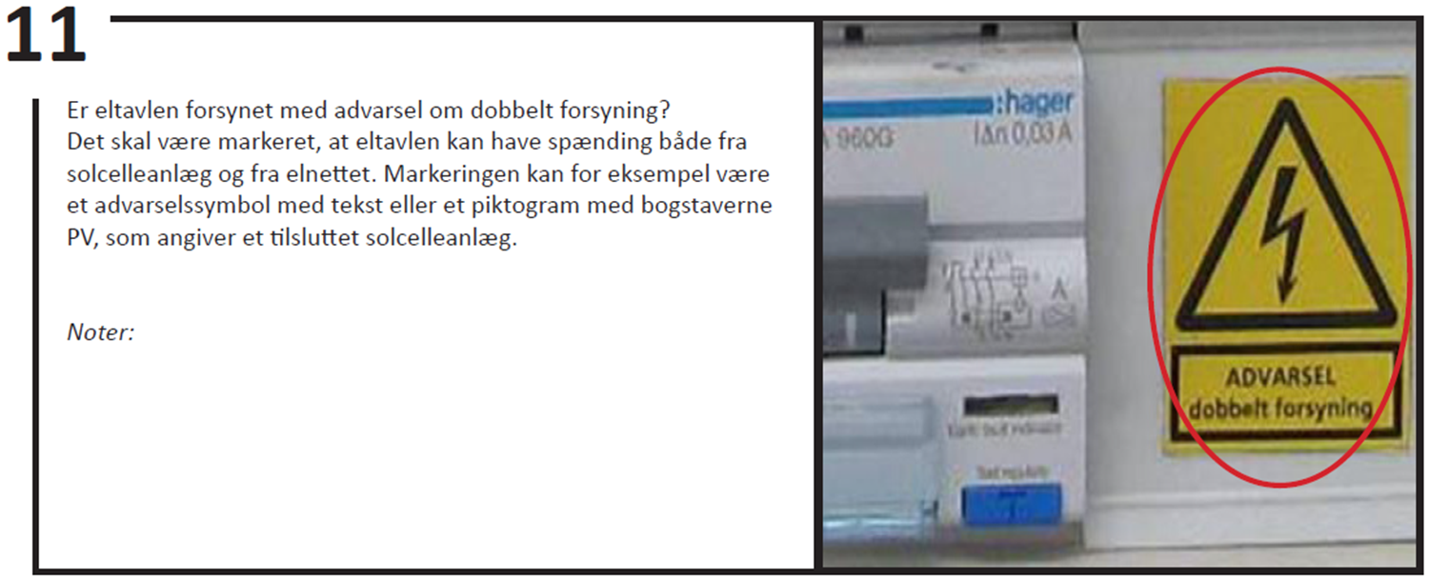
Første verifikation - eftersyn
Vejledning til montering af solcelleanlæg

Slide 41
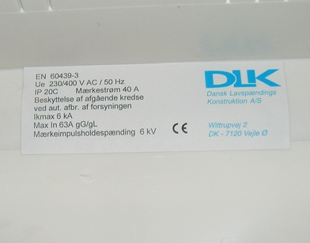
Første verifikation - eftersyn
Der skal være oplysninger om tavler, og tavler skal CE-mærkes.
Mærkepladen kan monteres bag låge eller dæksel for tavler i boliger, jf. EN 61439-3.

Slide 42
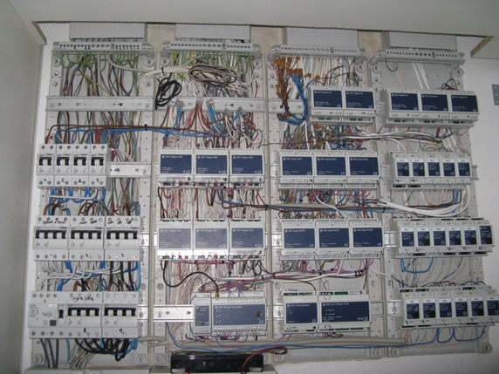
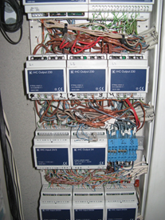
Første verifikation - eftersyn
Er der den fornødne afstand mellem spændingsområderne ?

Slide 43


Slide 44
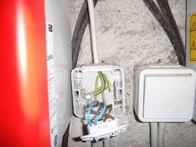
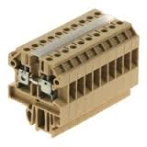
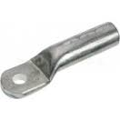
Første verifikation - eftersyn
10. Udførelse af ledernes forbindelser
Notes:
Formålet er at kontrollere, om klemmerne er egnede og forbindelserne korrekt udført.
Mål evt. modstanden i forbindelsen. Den bør ikke overstige samme modstand som i en 1 meter lang leder (tværsnit som i forbindelsen).

Slide 45
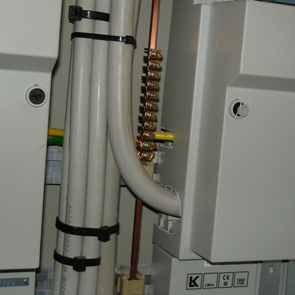
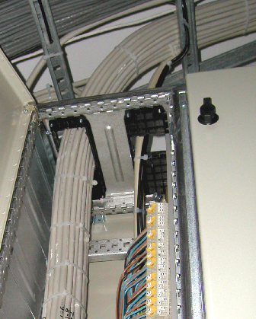
Første verifikation - eftersyn
Lukning af åbninger i tavler m.m.

Slide 46


Slide 47


Første verifikation - eftersyn
11. Potentialudligning (beskyttende potentialudligning og supplerende beskyttende potentialudligning).

Slide 48

Første verifikation - eftersyn
11. Potentialudligning (beskyttende potentialudligning og supplerende beskyttende potentialudligning).
Lokal supplerende udligningsforbindelser skal udføres ”lokalt”.
Såfremt gruppeledningen er kortere end 10 meter, målt fra gruppetavlen, kan forbindelserne dog udføres i gruppetavlen.
HUSK - der skal udføres udligning mellem tilslutningerne til vaskemaskine, tørretumbler, elvarme, belysning, stikkontakter, armeringsjern m.m. i baderummet.

Slide 49


Slide 50

Første verifikation - eftersyn
12. Tilgængelighed af materiel for let drift, identifikation og vedligeholdelse

Slide 51


Første verifikation - eftersyn
Samlinger skal være let tilgængelig og må ikke skjules
Notes:
Tilledninger skal i begge ender være aflastet for træk og sikret mod vridning ved hjælp af aflastningsindretninger, der udgør en del af det materiel, som tilledningen tilsluttes.

Slide 52

Oprydning

Slide 53


13. Oprydning
Husk at rydde op efter dig selv.

Slide 54


Oprydning - er måske ikke ligefrem et bekendtgørelseskrav, men det giver glade kunder ☺

Slide 55

Pause I ca. 15 minutter

Slide 56

Første verifikation - afprøvning
Afprøvning skal mindst omfatte kontrol af følgende, hvor det er relevant:

Slide 57

Verifikation - afprøvning
57

Slide 58







Første verifikation - afprøvning
Når der udføres målinger i en installation, skal der bruges egnede og sikre instrumenter. Disse instrumenter skal være kontrolleret før, og hvis det er nødvendigt også efter brug.
Hvis det er nødvendigt skal reglerne for L-aus arbejde overholdes.

Slide 59

Første verifikation - afprøvning
Måleinstrumenter
IEC 61010-1
Lavspændingsdirektivet LVD stiller krav til sikkerheden ved brug af måleudstyr.

Slide 60


Slide 61


Første verifikation, Afprøvning
14. Lederes gennemgående elektriske forbindelse
Gennemgående elektrisk forbindelse i beskyttelsesledere samt i hovedudligningsforbindelser og supplerende udligningsforbindelser.
Notes:
Der skal foretages en prøve af den gennemgående elektriske forbindelse. Det anbefales, at prøven udføres med en forsyning, der har en tomgangsspænding på 4 til 24 V jævn- eller vekselspænding, og med en strøm på mindst 0,2 A.

Slide 62

1# Gennemgangstest
Lederes gennemgående elektriske forbindelse
Du skal måle, at beskyttelseslederen er intakt fra hovedudligningsskinnen frem til alle stikkontakter og tilslutningssted er
Det gør du ved at lave en gennemgangsmåling ved en lav målestrøm (typisk bruges 4V-24V/0,2A).
Du skal lave målingen for alle stikkontakter og tilslutningssteder i installationen.
Derudover skal du også afprøve, at forbindelse fra jordelektroden til hovedjordklemmen er intakt. Hvis der er en beskyttelsesleder i stikledningen, så du også måle den.
Notes:
Gennemgangstest
Hvorfor? – For at kontrollere gennemgangen i beskyttelsesledere, udligningsforbindelser, samt supplerende udligningsforbindelser.
Hvordan? – Skal uføres med en tomgangsspænding på 4 – 24V AC/DC og med en strøm på mindst 200mA. Der måles mellem punkter, hvor lederen er samlet, til næste sted, fra punkt til punkt, eller med jordklemmen i tavlen som reference, og ud til samtlige udtag, stikkontakter m.v. Anvend en kabeltromler for at nå fra jordplint i tavle til alle tilslutningssteder.
Husk at kalibrere modstanden i testledningerne inden brug.

Slide 63

Jordlederens tværsnit kontrolleres
542.3
Jordledere skal være i overensstemmelse med 543.1.1 eller 543.1.2
Tværsnit skal derfor være minimum 6 mm2

Slide 64



Første verifikation, Afprøvning
Måling af gennemgang i beskyttelsesledere, udligningsforbindelser m.m.
Her kan vælges mellem 200mA og 7 mA
målestrøm og der kan indsættes grænser
for måleresultat.

Slide 65



Første verifikation, Afprøvning
Måling af gennemgang i beskyttelsesledere, udligningsforbindelser m.m.
Modstanden i 100 meter 1,5 mm² PVL-ledning = ca. 1,2 Ω

Slide 66


Slide 67



Første verifikation - afprøvning
15. Måling af overgangsmodstand til jord (Z-LOOP eller RA)
Målingen foretages i tavlen, ved at forbinde testerens L1 & N ledninger til afgangssiden af RCD´en og PE lederen direkte på jordspyddet.
Dette er en 2 – polet måling.

Slide 68



Første verifikation - afprøvning
15. Måling af overgangsmodstand til jord (Z-LOOP eller RA)
Skal der foretages målinger med en stor nøjagtighed, under 10 ohm, skal der måles i forhold til neutral jord (3 punkt metoden)

Slide 69



Slide 70
Første verifikation, Afprøvning
16. Installationens isolationsmodstand
IB tabel 6.A
Strømkredsens nominelle spænding (V) | Prøvespænding DC (V) | Isolationsmodstand (MΩ)
SELV og PELV | 250 | ≥ 0,5
Til og med 500V, Inklusive FELV | 500 | ≥ 1,0
Over 500V | 1000 | ≥ 1,0

Slide 71


Slide 72


Første verifikation, Afprøvning
15. Installationens isolationsmodstand
En del af afprøvningen udføres når installationen er spændingsløs.
Her måles installationens isolationsmodstand.

Slide 73



Første verifikation, afprøvning
16. Installationens isolationsmodstand
Isolationsmodstanden skal måles mellem hver spændings-førende leder og jord.
Note 1
I TN-C systemer betragtes
PEN-lederen som jord.
Note 2
Ved denne måling kan (bør) fase- og nulledere være kortsluttet.

Slide 74



Isolationsmåling
Første verifikation, afprøvning
16. Installationens isolationsmodstand
IB Tabel 6.A

Slide 75


Slide 76

Første verifikation, Afprøvning
17. Isolationsmodstanden i den elektriske installation
Beskyttelse ved SELV, PELV eller ved separat strømkreds

Slide 77


Slide 78

Første verifikation, Afprøvning
18. Gulves og vægges modstand/impedans

Slide 79

RCD Måling

Slide 80
Første verifikation - afprøvning
19. Automatisk afbrydelse af forsyningen (fejlbeskyttelse – BIB)
Ved montering af en RCD, kontrolleres det, at den opfylder de konstruktionskrav der er til den:
Der testes ved 1 x mærkeudløsestrømmen om RCD´en udkobler ved både 0 grader og 180 grader, og der skal RCD´en udkoble på max 200 mS.
Der testes ved ½ x mærkeudløsestrømmen, og der må RCD`en ikke udkoble.
Der testes ved 5 x mærkeudløsestrømmen, og der skal RCD`en udkoble på max 40 mS.
Der testes ved 1 x mærkeudløsestrømmen om RCD´en udkobler ved både 0 grader og 180 grader pulserende jævnspænding på max 200 mS.
Notes:
Som hovedregel er alle tilslutningssteder til og med 32A (20A) beskyttet med RCD (også ved nulling), og det vil i disse tilfæl-de ikke være nødvendigt at måle fejlsløjfeimpedansen Z-loop.

Slide 81


Første verifikation - afprøvning
19. Automatisk afbrydelse af forsyningen (fejlbeskyttelse – BIB)
Ved montering af nye tilslutningssteder, kontrolleres det i de nye tilslutningssteder, at RCD´en udkobler:
5. Der testes med rampetesten, og der skal RCD´en udkoble inden max udløsestrøm (fx 30 mA) og på max 200 mS.
Notes:
Som hovedregel er alle tilslutningssteder til og med 32A (20A) beskyttet med RCD (også ved nulling), og det vil i disse tilfæl-de ikke være nødvendigt at måle fejlsløjfeimpedansen Z-loop.

Slide 82


Første verifikation - afprøvning
19. Automatisk afbrydelse af forsyningen (fejlbeskyttelse – BIB)
Test af RCD, udkoblingstid: RCD´en skal virke indenfor ½ til 5 gange udløsestrømmen.
Test ved ½ gang udløsestrøm.
  (må ikke udkoble)
Test ved 5 gange udløsestrøm.
(skal udkoble)

Slide 83



Første verifikation - afprøvning
19. Automatisk afbrydelse af forsyningen (fejlbeskyttelse – BIB)
RCD type AC (HFI)er mærket med Må anvendes mere
plus "0,03 A" eller "30 mA"
RCD type A HPFI) er mærket med
plus "0,03 A" eller "30 mA"

Slide 84


Første verifikation - afprøvning
19. Automatisk afbrydelse af forsyningen (fejlbeskyttelse – BIB)
Spændingen må ikke overstige 50V

Slide 85


RCD Test
Tilgang
RCD-test, f.eks. HPFI
Hvorfor? – For at kontrollere at fejlstrømsafbryderen udkobler ved en fejlstrøm
Hvordan? – Afprøv/test afbryderen i tavlen. Det anbefales at tilslutte instrumentet direkte over RCD’en, ved at koble L1 på en afgangsfase, N på afgangs nul og PE på tilgangs nul. Derved testes selve RCD’en, uden forstyrrelse fra evt. støj, ringe jord osv. i installationen. Husk af udkoble eftersiddende sikringsgrupper, for at forhindre at eventuelle fejlstrømme fra installationen lægges oveni instrumentets teststrøm.

Slide 86
Test af RCD i henhold til DS/HD 60364
Information vedrørende testudførelsen
Afbryd alle grupper efter RCD-afbryderen, således at evt. fejl, afledning og støj i installationen ikke påvirker måleresultatet.
Tilslut instrumentet direkte over RCD-afbryderen. Fase og nul på afgangssiden og brug nul på tilgangssiden til jord/PE-leder.
En PE klemme i tavlen bør ikke bruges, da evt. støj og stor overgangsmodstand påvirker målingen.
En PE klemme i tavlen bør ikke bruges, da evt. støj og stor overgangsmodstand påvirker målingen.
Efter udført test, kontrolleres at testknappen virker.
Generelt
Ovenstående beskrivelse er alene en test af selve fejlstrømsafbryderen. I TT-systemer skal der desuden foretages en måling af overgangsmodstanden på jordforbindelsen for de udsatte dele i installationen. Ud fra fejlstrømsafbryderens maksimale udløsestrøm og ved at brug af formlen: Ra X Ia < 50V, er det muligt at finde den maksimalt tilladelige fejlsløjfeimpedans (Ra).
Fejlsløjfeimpedansen er summen af jordelektrodens overgangsmodstand til jord og modstanden i beskyttelseslederen til de udsatte dele. Ved beskyttelse med fejlstrømsafbrydere med en mærkeudløsestrøm på 30 mA betyder dette en maksimal sløjfeimpedans på 1666 ohm. Bruges der i stedet en fejlstrømsafbryder med en maksimal udløsestrøm på f.eks. 300 mA, må sløjfeimpedansen højst være 166 ohm. De fleste installationstestere og FI/HPFI-testere har også en funktion for måling af sløjfeimpedans og berøringsspænding.
Type A RCD 6 test og 5 udkoblinger:
1: 1xIn AC 0° (RCD t ms)Skal koble ud
2: 1xIn AC 180° (RCD t ms)Skal koble ud
3: 5xIn AC 0° (RCD t ms)Skal koble ud
4: 0,5xIn AC 0° (RCD t ms)Skal ikke koble ud
5: 1xIn A DC 0° (RCD t ms)Skal koble ud
6: 1xIn A DC 180 ° (RCD t ms)Skal koble ud
Til sidst trykkes på testknappen
Notes:
Du skal Kontrollere den automatiske afbrydelse af forsyningen
Normalt skal du bruge et programmerbart måleudstyr til dette. Nogle typer af instrumenter har automatiske testsekvenser.
Her kan du måle med en strøm, der er 5 gange mærkeudløsestrøm (I_{Δ}n ) og tjekke, at udkoblingen sker hurtigere end den maksimalt tilladte brydetid.
En RCD type A skal tjekkes med mærkeudløsestrøm (I_{Δ}n ) og hvis det er muligt med 0,5 x og 5 x mærkeudløsestrømmen.
Du kan lave testen med en konstant strøm eller en rampetest. Kravet er her, at der sker udkobling mellem 0,5 – 1,0 x I_{Δ}n .
Ved måling med 0,5 x mærkeudløsestrømmen må RCD’en ikke koble ud. Rampetesten verificer, at udkoblingen sker i intervallet fra 0,5 til 1 x mærkeudløserstrømmen.
Ved måling med 5 x mærkeudløserstrømmen bliver det testet, at der udkobles efter højst 200 ms.
Da RCD’ens egenskaber også skal testes, skal du for en RCD type A teste med en ren sinus samt en pulserende d.c. strøm på både 0 grader og 180 graders faseforskydning.
For en type B RCD skal du desuden supplere målingerne med en prøve, hvor du påtrykker en d.c.-fejlstrøm.
Du kan måle på tavlen i forhold nullederen (på tilgangssiden af RCD’en) for at undgå eventuelle fejl, der er forårsaget af andet udstyr, som er tilsluttet beskyttelseslederen.
Hvis du foretager målingen i forhold til PE-lederen, så tester du reelt, om jordingsanlægget virker. Afprøvning af en kombiafbryder skal ske, før den forbindes på afgangssiden, dvs. inden du sætter spænding på.

Slide 87

Første verifikation - afprøvning
Krav til RCD 30 mA beskyttelse
Max berøringsspænding = 50V vekselspænding (eller 120V jævnspænding)
Max udløsestrøm = 30mA
Max sløjfeimpedans =
I følge konstruktionsstandarden for RCD afbrydere, skal disse afbryde inden for max. 200 mS.

Slide 88
Første verifikation - afprøvning
Krav til 300 mA RCD beskyttelse
Max berøringsspænding = 50V vekselspænding (eller 120V jævnspænding)
Max udløsestrøm = 300mA
Max sløjfeimpedans =
I følge konstruktionsstandarden for RCD afbrydere, skal disse afbryde inden for max. 200 mS.

Slide 89

Måleresultater ☺
EUC Sjælland elektriker afdelingen Mipe
89

Slide 90

Første verifikation - afprøvning
19. Automatisk afbrydelse af forsyningen (fejlbeskyttelse – BIB)
Kortslutningskontrol mellem fase og jord ved nulling,
hvor sikringen fungerer som fejlbeskyttelse
(beskyttelse mod indirekte berøring – Z-loop).
Notes:
Hvorfor?
For at kontrollere, at en evt. kortslutning mellem fase og jord/stel der kan opstå i den fjerneste ende af installationen, er stor nok til at udkoble / springe sikringen i tavlen, inden for den i tabellen angivne tid

Slide 91
Kortslutninger mellem fase og nul kaldes for ”Line” (engelsk) og kortslutninger mellem fase og jord kaldes for ”Loop”.
Z-line måler fejlsløjfeimpedansen og beregner den prospektive kortslutningsstrøm (Ikmin) ved en fase/nul kortslutning.
Z-loop måler fejlsløjfeimpedansen og beregner den prospektive kortslutningsstrøm (Ikmin) ved en fase/jord kortslutning.
Notes:
Hvis ledningsmodstanden/overgangsmodstanden til jord er for stor, bliver kortslutningsstrømmen ikke bliver stor nok til, at sikringen springer i tide til enten beskyttelse mod overstrøm eller fejlbeskyt-telse

Slide 92

Første verifikation - afprøvning
19. Automatisk afbrydelse af forsyningen (fejlbeskyttelse – BIB)
Fejlstrøm på TN system – krav: afbrydelse på mindre end 400 mS

Slide 93

Første verifikation - afprøvning
19. Automatisk afbrydelse af forsyningen (fejlbeskyttelse – BIB)
Ved nulling skal afbrydelse af forsyningen sker i henhold til tabel 41.1:

Slide 94
Første verifikation - afprøvning
19. Automatisk afbrydelse af forsyningen (fejlbeskyttelse – BIB)
Udløsetid 0,4 sek. => strømmen for en 10A D01 sikring aflæses til I_{a} ≈ 63 A

Slide 95

Første verifikation - afprøvning
19. Automatisk afbrydelse af forsyningen
Kontrol af 10A smeltesikringsbeskyttelse i TN-net
Udløsestrømmen (la) for 10A D01 ved 400 mS = ca. 63A
Ved fejlbeskyttelse med en 10A D01-sikring må impedansen i fejlsløjfen således ikke overstige ca. 3,65 ohm.

Slide 96



Z-LOOP, fejlsløjfeimpedans, TN kontrol
Første verifikation - afprøvning
19. Automatisk afbrydelse af forsyningen (fejlbeskyttelse – BIB)
Her kan vælges mellem RCD og sikring.
Sikrings type og størrelse vælges.
Tid ifølge IB, tabel 41.1 vælges.

Slide 97


Slide 98


Slide 99

Første verifikation - afprøvning
21. Polaritetsprøve

Slide 100


Slide 101


Første verifikation - afprøvning
22. Afprøvning af fasefølge

Slide 102


Slide 103




Første verifikation - afprøvning
23. Funktions- og driftsprøver

Slide 104


Slide 105


Første verifikation - afprøvning
24. Spændingsfald 3 – 5%

Slide 106


Slide 107
Kortslutninger mellem fase og nul kaldes for ”Line” (engelsk) og kortslutninger mellem fase og jord kaldes for ”Loop”.
Z-line måler fejlsløjfeimpedansen og beregner den prospektive kortslutningsstrøm (Ikmin) ved en fase/nul kortslutning.
Z-loop måler fejlsløjfeimpedansen og beregner den prospektive kortslutningsstrøm (Ikmin) ved en fase/jord kortslutning.
Notes:
Hvis ledningsmodstanden/overgangsmodstanden til jord er for stor, bliver kortslutningsstrømmen ikke bliver stor nok til, at sikringen springer i tide til enten beskyttelse mod overstrøm eller fejlbeskyt-telse

Slide 108



Kortslutningsniveau Z-line
Første verifikation - afprøvning
Overstrømsbeskyttelse (kortslutningsbeskyttelse af kabel)

Slide 109

Første verifikation - afprøvning
25. Kortslutningsniveau - kabelbeskyttelse
Sammenfatning: I-K min
Test instrument anvendes til kontrol af de beregninger der er udført i projekteringsfasen.
Test instrumentet giver kun et øjebliksbillede.
Måleresultater skal bedømmes kritisk.

Slide 110


Slide 111

Uønsket udkobling
5-53 side 10
For at mindske risikoen for uønsket udkobling skal flg. overvejes:
Underopdeling af flere RCD´er for at minimere lækstrømme gennem RCDérne
Summen af lækstrømme må ikke overstige 0,3 gange RCD`ens mærkeudløsestrøm.

Slide 112


Slide 113



Dokumentation for slutkontrol

Slide 114
Pause I ca. 10 minutter

Slide 115
Praktiske øvelser:
Husk først at kalibrere måleledningerne…
Måling af beskyttelseslederens gennemgående elektriske forbindelse.
Måling af overgangsmodstand til jord. 3 PKT. Måling
Isolationsmåling
Måling af lækstrømme
Test af RCD.

Slide 116

Måleresultater ☺

Slide 117




Praktiske øvelser:
Måling af beskyttelseslederens gennemgående forbindelse.
Her kan vælges mellem 200mA og 7 mA
målestrøm og der kan indsættes grænser
for måleresultat.
Notes:
Husk at kalibrere prøveledningen ud ved ”F1” og ”Gem”.
100 meter 1,5 mm2 PVL har en modstand på ca. 1,17 ohm.
På testkuffert simuleres fejl ved Rpe (4,7 ohm)

Slide 118


Praktiske øvelser:
2. Måling af overgangsmodstand til jord (Z-LOOP eller RA).
Målingen foretages i tavlen, ved at forbinde testerens L1 & N ledninger på afgangen af en ledig gruppe og PE lederen direkte på jordspyddet (eller den frakoblede hovedjordleder).
Notes:
På testkuffert forbindes F+0 til stikkontakten via prøvestik.
Jordledningen forbindes til jordspyd.
Ved fejlsimulering fjernes

Slide 119



3. Isolationsmåling (megning)
Praktiske øvelser:

Slide 120


Tilgangsside
Praktiske øvelser
Test af RCD – udløsetider
(max 200 mS)
Afgangsside
Tekst på RCD | ½ X IN (AC) (max 200 mS) | 5 X IN (AC) (max 200 mS) | 1 x IN (AC) (max 200 mS) | 0 grader (DC) | 180 grader (DC)
RCD 1
RCD 2
Rampe-test (mA)
RCD forbindes til tilgangssidens nul og afgangssidens fase + nul.
Rampetesten udføres med tilslutning til hovedjordklemme i stedet for tilgangssidens nul.

Slide 121


Måling af lækstrømme
Praktiske øvelser:

Slide 122


